Slide 1
SmartGrid

Slide 2
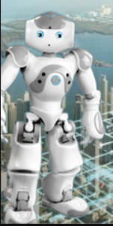
Hello!
We zijn team SmartGrid 10
Casper Lammers, Lisette van Nieuwkerk en David Mokken

Slide 3
Introductie
We starten met het introduceren van onze case.

Slide 4
Ik denk dat de stekker van mijn bed er niet in zat. Ik voel mij totaal niet opgeladen.

Slide 5
Doel van de case
Optimaal linken van huizen aan batterijen

Slide 6
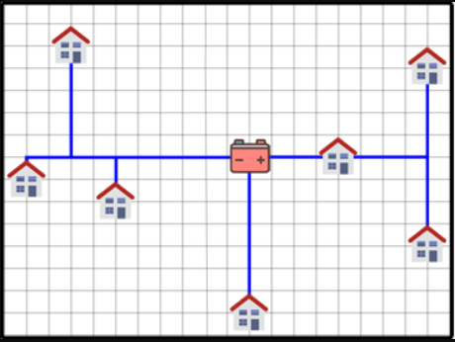
Grid
Huizen
Batterijen
Kabels

Slide 7
Opdracht
A:
Verbind alle huizen in de drie wijken aan een batterij
B:
Bereken de kosten voor de wijken
C:
Verplaats de batterijen en probeer een beter resultaat de realiseren
D:
Optimaliseer het SmartGrid voor de drie wijken.

Slide 8
Voorwaarden
Batterijen
Batterijen mogen niet aan elkaar verbonden zijn.
Huizen
Huizen mogen niet aan elkaar vebonden zijn.
Kabels
Kabels mogen wel door of “onder” elkaar door.
Manhatten Distance
Manier van berekenen afstand.
|X1 – X2| + |Y1 – Y2|

Slide 9
Wat we al gedaan hebben
Classes aangemaakt
Houses & Batteries
Distance
Afstand tussen alle huizen en de batterijen
Data ingeladen
De gegeven data inladen in objecten.

Slide 10
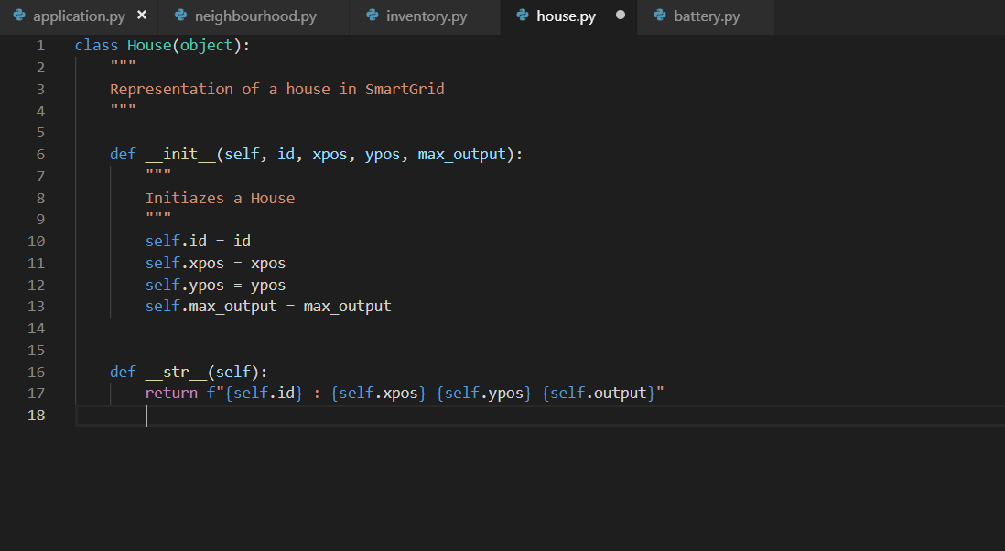
Place your screenshot here
Code
Voorbeeld van een door ons gemaakte class.

Slide 11
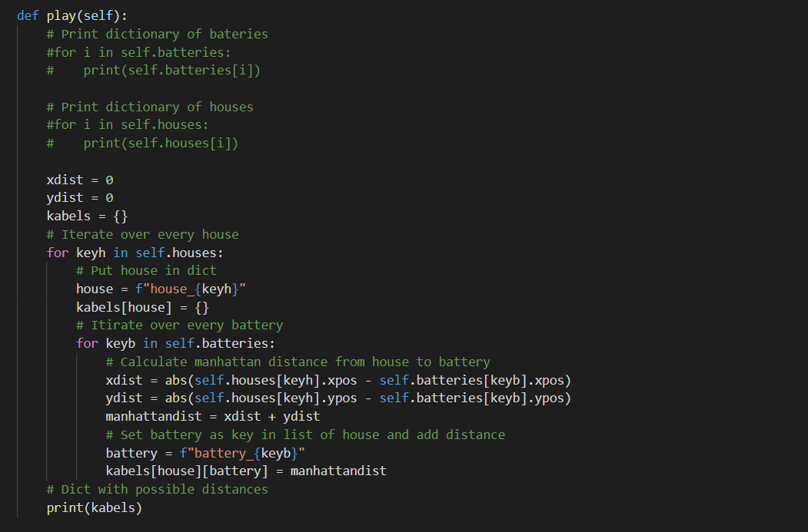
Place your screenshot here
Code
Het berekenen van de distance

Slide 12
Plan van aanpak
Stap 1
Het vinden van de best en slecht mogelijke oplossing
Stap 3
Visualisatie van de uitkomst.
Stap 2
Verschillende algoritmes testen

Slide 13
Voorbeeld: Gegeven Data
X | Y | Max.output
34 | 47 | 53.97543
24 | 22 | 66.13021
49 | 44 | 39.82123

Slide 14
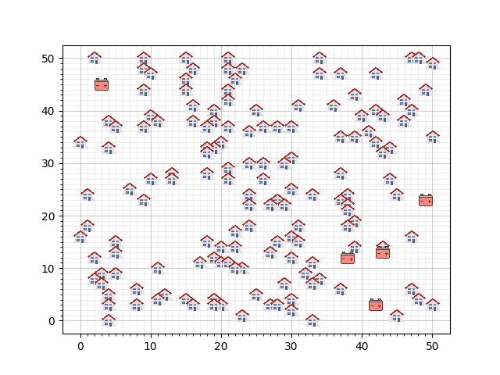
Wijk
Capaciteit batterij +- 1500
Capaciteit huis +- 50

Slide 15
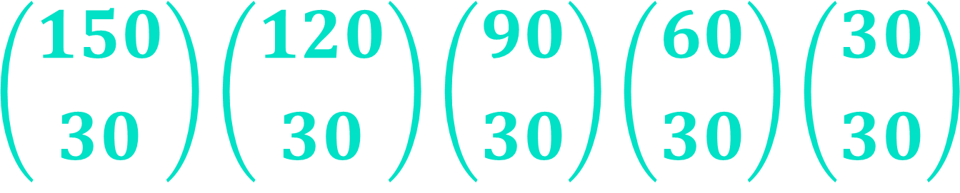
$$\left({150 \atop 30}\right)\left({120 \atop 30}\right)\left({90 \atop 30}\right)\left({60 \atop 30}\right)\left({30 \atop 30}\right)$$

Slide 16

$$\left({150 \atop 30}\right)\left({120 \atop 30}\right)\left({90 \atop 30}\right)\left({60 \atop 30}\right)\left({30 \atop 30}\right)$$
${10}^{31}$ ${10}^{28}$ ${10}^{23}$ ${10}^{17}$ 1
≈
${10}^{340000}$

Slide 17
Mogelijke Algoritmes
Greedy Algorithm
Het vinden van de best en slecht mogelijke oplossing
Stap 3
Visualisatie van de uitkomst.
Stap 2
Verschillende algoritmes testen

Slide 18

Mogelijke Algoritmes
Fireworks
$$A^{∗}$$
Kan gebruikt worden als de locaties van batterijen random zijn
Zoekt de kortste weg tussen 2 punten

Slide 19
Thanks!
Zijn er nog vragen?

